Slide 1




Khởi động

Slide 2





Bài 10: Ôn tập chủ đề trường học
Notes:
Bài giảng thiết kế bởi: Hương Thảo - tranthao121004@gmail.com

Slide 3














Tiết 1

Slide 4

Thực hành

Slide 5
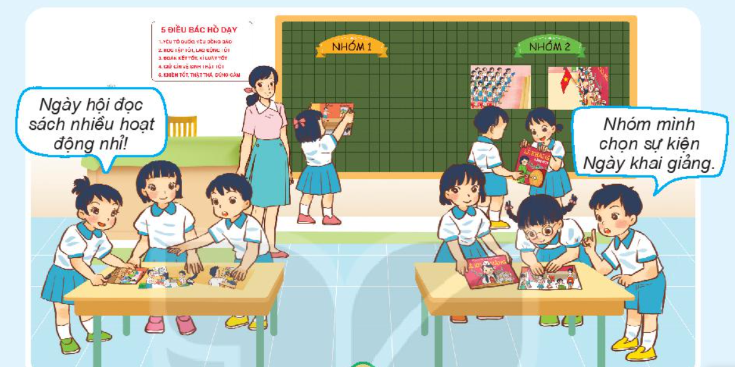
Triển lãm tranh, ảnh về một số sự kiện ở trường.
Giới thiệu nội dung các bức tranh, ảnh mà nhóm em lựa chọn
Nhóm em chọn sự kiện nào? Vì sao?
Notes:
Bài giảng thiết kế bởi: Hương Thảo - tranthao121004@gmail.com

Slide 6

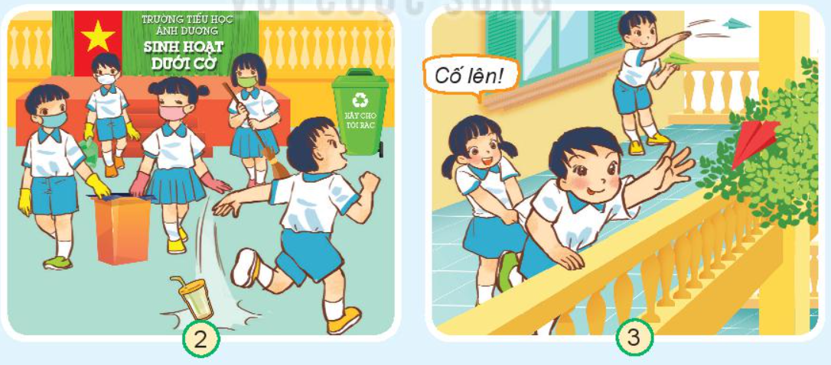
Em sẽ nói và làm gì trong tình huống sau?
Notes:
Bài giảng thiết kế bởi: Hương Thảo - tranthao121004@gmail.com

Slide 7

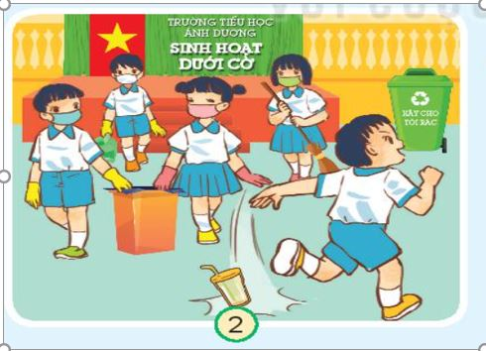
Em sẽ gọi bạn quay lại và nhặt rác vứt đúng nơi quy định.

Slide 8

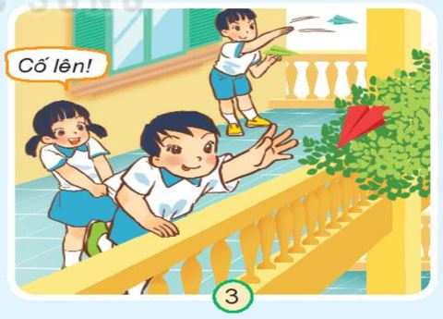
Em nói cho bạn biết làm như vậy là gây mất vệ sinh trường học và nếu bạn chơi đứng với ra ngoài như vậy rất nguy hiểm

Slide 9
Tiết 2-3

Slide 10
Vận dụng

Slide 11

Chia sẻ về dự án "Làm xanh trường lớp" của lớp em
Dự án "Làm xanh trường lớp" của em:
- Số lượng cây xanh mang đến là 15 cây.
- Tên cây xanh: hoa hồng, hoa thược dược và cây bạch đàn.
- Hoạt động chăm sóc cây: tưới nước thường xuyên, dọn dẹp vệ sinh nơi trồng cây, nhổ cỏ.
- Kết quả: cây lớn nhanh, không bị sâu bệnh và ra hoa.
- Cảm nhận của em: em rất vui khi được trồng cây xanh, góp phần vào cho trường lớp thêm xanh sạch đẹp.
Notes:
Bài giảng thiết kế bởi: Hương Thảo - tranthao121004@gmail.com

Slide 12


Slide 13

Củng cố bài học
Notes:
Bài giảng thiết kế bởi: Hương Thảo - tranthao121004@gmail.com

